Slide 1

Heute beginnen wir mit Trainingseinheit 1:
Zuschreibungsstil

Slide 2
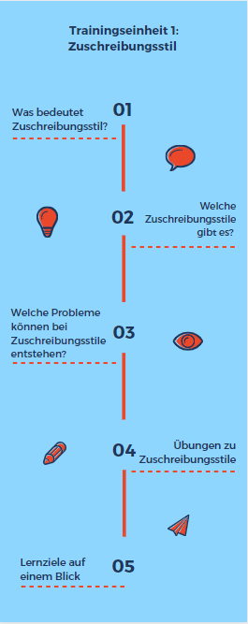
Zuschreibungsstil: Was machen wir heute?
1
Was bedeutet Zuschreibungsstil?
2
Welche Zuschreibungsstile gibt es?
3
Welche Probleme können bei Zuschreibungsstile entstehen?
4
Übungen zu Zuschreibungsstilen
5
Lernziele auf einem Blick

Slide 3

1. Was bedeutet Zuschreibungsstil?
Jeden Tag erleben wir Situationen, die angenehm oder unangenehm sind.
Oft suchen wir uns Erklärungen, wieso Situation/Ereignisse passieren.
Waren wir Schuld? Oder die anderen? Oder war es Zufall?

Slide 4

Ein Freund erscheint nicht zur Verabredung…
Wie könnte man sich diese Situation erklären?
?

Slide 5
Wie könnte man sich erklären, dass der Freund nicht zur Verabredung erscheint?
Typisch, er hat sich schon wieder in der Zeit vertan, so ein Schussel…

Slide 6
Wie könnte man sich erklären, dass der Freund nicht zur Verabredung erscheint?
Wahrscheinlich hatte er auf dem Weg eine Panne, hoffentlich ist ihm nichts passiert…
Typisch, er hat sich schon wieder in der Zeit vertan, so ein Schussel…

Slide 7
Wie könnte man sich erklären, dass der Freund nicht zur Verabredung erscheint?
Wahrscheinlich hatte er auf dem Weg eine Panne, hoffentlich ist ihm nichts passiert…
Typisch, er hat sich schon wieder in der Zeit vertan, so ein Schussel…
Das war ja klar, dass er mich warten lässt. Warum sollte jemand Rücksicht auf mich nehmen? Ich bin sowieso nichts wert…

Slide 8

2. Welche Zuschreibungsstile gibt es?
Wahrscheinlich hatte er auf dem Weg eine Panne, hoffentlich ist ihm nichts passiert…
Typisch, er hat sich schon wieder in der Zeit vertan, so ein Schussel…
Das war ja klar, dass er mich warten lässt. Warum sollte jemand Rücksicht auf mich nehmen? Ich bin sowieso nichts wert…

Slide 9
Wir unterscheiden grundsätzlich zwischen drei Zuschreibungsstilen:
Wahrscheinlich hatte er auf dem Weg eine Panne, hoffentlich ist ihm nichts passiert…
Ich schreibe es der Situation/ dem Zufall zu
Ich schreibe es den anderen zu
Ich schreibe es mir selbst zu
Typisch, er hat sich schon wieder in der Zeit vertan, so ein Schussel…
Das war ja klar, dass er mich warten lässt. Warum sollte jemand Rücksicht auf mich nehmen? Ich bin sowieso nichts wert…

Slide 10
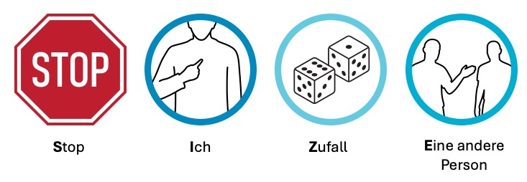
Wir unterscheiden grundsätzlich zwischen drei Zuschreibungsstilen:
Wahrscheinlich hatte er auf dem Weg eine Panne, hoffentlich ist ihm nichts passiert…
Typisch, er hat sich schon wieder in der Zeit vertan, so ein Schussel…
Das war ja klar, dass er mich warten lässt. Warum sollte jemand Rücksicht auf mich nehmen? Ich bin sowieso nichts wert…

Slide 11

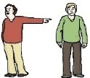
Gut zu wissen
Es gibt also drei Zuschreibungsstile:
Meistens nutzen wir nur ein Zuschreibungsstil. Wir glauben also an nur eine Ursache.
Aber manchmal können mehrere Ursachen für etwas verantwortlich sein.
Zuschreibungsstil

Slide 12

Welche Probleme können bei 3. Zuschreibungsstilen entstehen?

Slide 13
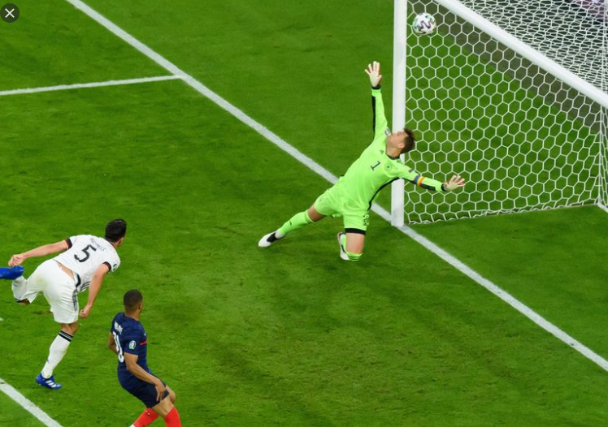
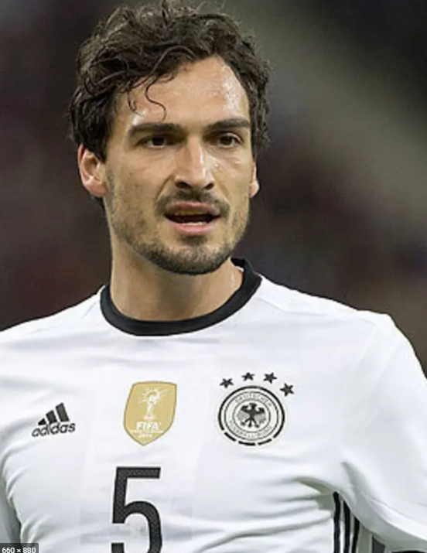
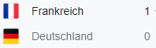
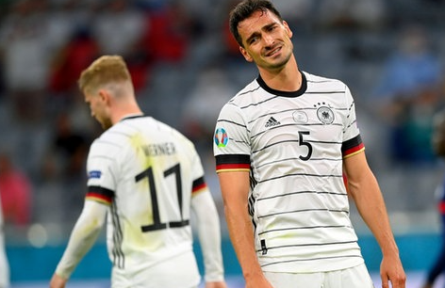
Welche Probleme können bei Zuschreibungsstilen entstehen?
?
Hätten Sie besser aufgepasst, wäre es zu keinem Gegentor gekommen!

Slide 14
Welche Probleme können bei Zuschreibungsstilen entstehen?
Das war allein mein Fehler! Ich muss mich entschuldigen. Ich fühle mich schrecklich.
?
Ich bin nicht Schuld! Der Torwart hätte den Ball halten müssen!
Das war eine sehr stressige Situation. Da kann es schon mal schiefgehen.

Slide 15

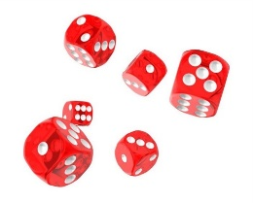
Man kann auch mehr als nur eine Ursache als Erklärung nutzen.
Das hätte ich verhindern können. Die Situation ist blöd gelaufen!
Dafür habe ich so manche andere 100%ige Torchance vereitelt.

Slide 16

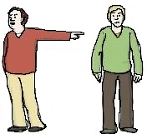
Wieso ist das erkennen von Zuschreibungsstilen so wichtig?
Menschen mit einer Psychose verfolgen meistens nur einen Zuschreibungsstil:
Ich bin mir ganz sicher, dass die Nachbarin mich aus dem Haus ekeln will. Ständig fragt sie wie es mir geht. Sie berichtet sicher dem BND!
Heute war ein Brief von der Nachbarin in meinem Briefkasten. Das hat der Postbote mit Absicht gemacht. Er und die Nachbarin stecken unter einer Decke!
Was passiert in einer Psychose?
Wenn etwas schlechtes passiert, schreibt man die Ursache den anderen zu.
Aber auch wenn etwas Gutes passiert, schreibt man die Ursache der Situation zu.
Dieser Zuschreibungsstil kann zu zwischenmenschlichen Problemen führen!

Slide 17

4. Übungen zu Zuschreibungsstile

Slide 18



Sie gehen im Park an Leuten vorbei. Plötzlich lacht die Gruppe ganz laut.

Slide 19

Seit ich in der Klinik bin, habe ich zugenommen.

Slide 20
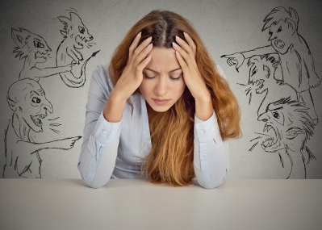
Die Stimmen in meinem Kopf kommentieren alles was ich tue.

Slide 21



Die Stimmen in meinem Kopf kommentieren alles was ich tue.
„Ich werde verrückt“
„Das ist so, als ob jemand anderes denkt. Ich weiß aber, dass es meine Gedanken sind.“
„Da ist etwas in meinem Kopf eingepflanzt“
„Jemand hat irgendwie die Kontrolle über meine Gedanken an sich gerissen“
„Ich habe gerade eine Menge Stress, da nehme ich alles sehr viel intensiver wahr, auch meine Gedanken“

Slide 22





5. Lernziele auf einem Blick
Es gibt drei Arten von Ursachen: Selbst, Zufall oder Er/Sie/Andere
Stop! Zuerst überlegen welche Ursache verantwortlich ist, dann entscheiden.
Stop! Ich? Zufall? Er/Sie/Andere?

